Slide 1




MODUŁ 1
Jak myślą komputery? Kluczowe pojęcia myślenia komputacyjnego
Projekt COMPutational Seniors jest współfinansowany przez Unię Europejską. Poglądy i opinie wyrażone w niniejszym dokumencie są wyłącznie poglądami i opiniami autora (autorów) i nie muszą odzwierciedlać poglądów Unii Europejskiej ani Hiszpańskiej Służby ds. Internacjonalizacji Edukacji (SEPIE). Ani Unia Europejska, ani agencja krajowa SEPIE nie ponoszą za nie odpowiedzialności.

Slide 2






Witamy na kursie COMPutational (myślenia komputacyjnego) dla seniorów
This course is designed for adult trainers who want to bring computational thinking (CT) into their practice — even if they have little or no background in tech.
Computational thinking isn’t just about programming — it’s a way of solving problems, thinking logically, and adapting to a digital world. And adults, especially those from vulnerable or low-skilled groups, can benefit greatly from it.
In this course, you will:
Ten kurs jest przeznaczony dla trenerów osób dorosłych, którzy chcą wprowadzić myślenie komputacyjne (skrót CT, z ang. Computational Thinking) do swojej praktyki trenerskiej, nawet jeśli mają niewielkie lub żadne doświadczenie w technologiach cyfrowych.
Myślenie komputacyjne to nie tylko programowanie. To sposób rozwiązywania problemów, logicznego myślenia i adaptacji do cyfrowego świata. Dorośli, zwłaszcza ci z grup szczególnie wrażliwych lub o niskich kwalifikacjach, mogą odnieść z niego ogromne korzyści.
W czasie kursu:
01
02
Zrozumiesz, czym jest myślenie komputacyjne i dlaczego ma ono znaczenie w edukacji dorosłych.
Poznasz podstawowe koncepcje CT: dekompozycję, abstrahowanie, rozpoznawanie wzorców i budowanie algorytmów.
03
04
Poznasz strategie dydaktyczne, aby te koncepcje były dostępne, angażujące i włączające.
Nauczysz się wykorzystywać CT do rozwijania umiejętności miękkich, takich jak rozwiązywanie problemów i współpraca.
05
06
Dowiesz się jak zastosować CT w różnych kontekstach, od codziennych czynności po uczenie się przez całe życie.
Dowiesz się jak tworzyć i dostosowywać własne działania oparte na CT, korzystając z przykładów z kursu.
Gotowi? Odkryjmy, jak myślenie komputacyjne może otworzyć nowe drzwi dla edukacji dorosłych.

Slide 3


WITAMY W MODULE 1
W tym module dowiesz się, jak myślą komputery i jakie elementy składają się na myślenie komputacyjne.
Zbadamy konceptualne podstawy tej metodologii, koncentrując się na kluczowych elementach, takich jak dekompozycja, rozpoznawanie wzorców, abstrahowanie i projektowanie (budowanie) algorytmów, oraz na tym, w jaki sposób procesy te umożliwiają ustrukturyzowane i skuteczne rozwiązywanie problemów.
Przyjrzymy się, w jaki sposób podejście to zostało przyjęte w obowiązkowej edukacji w wielu krajach europejskich i przeanalizujemy jego potencjalne zastosowanie w edukacji dorosłych.
Dzięki praktycznym przykładom nauczysz się identyfikować tę metodę w życiu codziennym i stosować ją w kontekstach edukacyjnych dostosowanych do potrzeb osób dorosłych uczących się.
Skorzystaj z tego modułu, aby pomóc dorosłym uczestnikom
Twoich zajęć rozwinąć sposób myślenia, który mogą
zastosować poza zajęciami

Slide 4
ZAWARTOŚĆ MODUŁU
Część 1. Czym jest myślenie komputacyjne?
Część 4. Podstawowe zasady myślenia komputacyjnego
Definicja i podstawowe zasady CT
Początki i ewolucja koncepcji
Kluczowe cechy charakterystyczne
Dekompozycja
Rozpoznawanie wzorców
Abstrahowanie
Budowanie algorytmów
Część 2. Wartość myślenia komputacyjnego w kształceniu dorosłych
Część 5. Myślenie komputacyjne w europejskiej strukturze edukacyjnej
Dlaczego myślenie komputacyjne jest ważne?
Codzienne przykłady myślenia komputacyjnego
Korzyści dla dorosłych uczących się
Obecny stan CT w Europie
Jak różne kraje realizują integrację CT
Część 3. Myślenie komputerowe, myślenie ludzkie i myślenie komputacyjne
Część 6. Studia przypadków i ćwiczenia
Jak komputery przetwarzają informacje
Jak myślą ludzie
Porównanie obu rodzajów myślenia
Programowanie a myślenie komputacyjne: podstawowe różnice
Przykłady CT z życia wzięte
Interaktywne ćwiczenia do odkrywania i stosowania dekompozycji, wzorców, abstrahowania i budowania algorytmów

Slide 5
Opisać, czym jest myślenie komputacyjne i czym różni się od ludzkich procesów myślowych.
Określić, w jaki sposób cztery kluczowe zasady myślenia komputacyjnego (dekompozycja, rozpoznawanie wzorców, abstrahowanie i budowanie algorytmów) mogą być wykorzystywane do rozwiązywania problemów
Pod koniec tego kursu, jako edukator, będziesz w stanie...
Oczekiwane efekty nauczania
Zidentyfikować przykłady dekompozycji, rozpoznawania wzorców i abstrahowania oraz sposobu, w jaki prowadzą one do tworzenia algorytmów.
Zrozumieć, że komputery i ludzie podchodzą inaczej do rozwiązywania problemów.
Zaprezentować przykłady myślenia komputacyjnego w formie dekompozycji, rozpoznawania wzorców, abstrahowania i budowania algorytmów.

Slide 6

CELE i ZAŁOŻENIA MODUŁU
CEL:
Wprowadzenie koncepcji myślenia komputacyjnego, wyjaśnienie jego podstawowych elementów i podkreślenie jego znaczenia w życiu codziennym i uczeniu się przez całe życie, szczególnie dla dorosłych o niskich kwalifikacjach.
ZAŁOŻENIA:
Zdefiniowanie, czym jest myślenie komputacyjne i dlaczego ma znaczenie w dzisiejszym świecie.
Przedstawienie czterech podstawowych technik CT: dekompozycji, rozpoznawania wzorców, abstrahowania i algorytmów.
Pokazanie, w jaki sposób CT pomaga w skuteczniejszym rozwiązywaniu problemów i ułatwia wykonywanie codziennych zadań.
Stworzenie podstaw do zrozumienia, w jaki sposób CT może zostać włączone do edukacji dorosłych.
Notes:
c

Slide 7

CZĘŚĆ 1
Czym jest myślenie komputacyjne?
7

Slide 8

Co to jest myślenie komputacyjne? Definicja
Myślenie komputacyjne, zwane również myśleniem obliczeniowym, można zdefiniować jako metodę rozumienia i rozwiązywania różnego rodzaju problemów poprzez zastosowanie zasad informatyki. Jest to proces rozumowania, który pomaga analizować i rozwiązywać wyzwania niezależnie od użycia komputerów, opierając się na logice, organizacji i myśleniu krok po kroku.
U jego podstaw leży dzielenie złożonych problemów na mniejsze części (dekompozycja), identyfikowanie wzorców (rozpoznawanie wzorców), skupianie się na istotnych informacjach (abstrahowanie) i projektowanie strategii krok po kroku w celu osiągnięcia rozwiązania (budowanie algorytmów).
Ten sposób myślenia oferuje elastyczne ramy, które można zastosować w codziennych sytuacjach i typowych scenariuszach rozwiązywania problemów. Poza swoją praktyczną wartością, myślenie komputacyjne wspiera również kluczowe umiejętności XXI wieku, takie jak krytyczne myślenie, zdolność adaptacji, kreatywność i współpraca.
CT jest kluczową umiejętnością w erze cyfrowej. Z uwagi na to, że technologia nadal szybko ewoluuje, umiejętność myślenia komputacyjnego staje się jeszcze bardziej istotna dla innowacji i sukcesu w wielu branżach.

Slide 9


Czym jest myślenie komputacyjne? Pochodzenie
Chociaż koncepcja myślenia komputacyjnego została wspomniana już wcześniej, to dopiero w 2006 roku informatyk Jeannette Wing oficjalnie przedstawiła ją w artykule opublikowanym w Communications of the ACM. Opisała je jako sposób rozwiązywania problemów i rozumienia ludzkich zachowań przy użyciu fundamentalnych idei informatyki.
W swojej definicji z 2006 roku Wing stwierdziła:
Później, w 2011 roku Wing doprecyzowała swoją definicję:
Wybraliśmy te definicje, gdyż kładą one podwaliny pod zrozumienie CT zarówno jako sposobu myślenia, jak i podejścia do rozwiązywania problemów wykraczającego poza umiejętności techniczne. Dwie idee z tej ostatniej definicji są szczególnie ważne dla edukacji:
    „Myślenie komputacyjne obejmuje rozwiązywanie problemów, projektowanie systemów i rozumienie ludzkich zachowań poprzez korzystanie z pojęć fundamentalnych dla informatyki. Myślenie komputacyjne obejmuje szereg narzędzi umysłowych, które odzwierciedlają szeroki zakres dziedziny informatyki.”
„Myślenie komputacyjne to procesy myślowe zaangażowane w formułowanie problemów i ich rozwiązań, tak aby rozwiązania były reprezentowane w formie, która może być skutecznie przeprowadzona przez podmiot przetwarzający informacje”.
Myślenie komputacyjne to proces myślowy niezależny od komputerów lub technologii.
Jest to specyficzny rodzaj rozwiązywania problemów, który obejmuje projektowanie rozwiązań realizowanych przez ludzi, maszyny lub obie te grupy.

Slide 10

Czym jest myślenie komputacyjne? Pochodzenie
Definicja Wing stała się punktem wyjścia ale wielu nauczycieli i badaczy rozszerzyło tę koncepcję. Przyjrzyjmy się kilku innym definicjom, które dodają głębi i niuansów naszemu rozumieniu CT.
Zgodnie z definicją Barr & Stephenson:
Zgodnie z definicją ISTE (Międzynarodowe Stowarzyszenie na rzecz Technologii w Edukacji):
    „Myślenie komputacyjne to proces rozwiązywania problemów, który obejmuje (ale nie ogranicza się do) następujących cech: logiczne organizowanie i analizowanie danych, reprezentowanie danych za pomocą abstrakcji i automatyzowanie rozwiązań poprzez myślenie algorytmiczne”.
„CT to zestaw umiejętności i technik rozwiązywania problemów, których inżynierowie oprogramowania używają do pisania programów, ale które mogą być również wykorzystywane do wspierania rozwiązywania problemów we wszystkich dyscyplinach, w tym w naukach humanistycznych”.
Każda z tych definicji podkreśla inną mocną stronę myślenia komputacyjnego. Dla edukatora
zrozumienie tych perspektyw pomaga wprowadzić CT nie tylko jako metodę, ale jako elastyczny sposób myślenia, który można dostosować do różnych potrzeb edukacyjnych.

Slide 11
Czym jest myślenie komputacyjne? Pochodzenie
Na długo przed formalnym wprowadzeniem terminu myślenia komputacyjnego, programowanie miało już swoje miejsce w edukacji. W latach 80-tych wielu uczniów zapoznało się z programowaniem za pomocą języka o nazwie Logo, opracowanego w 1968 roku przez Seymoura Paperta na MIT. Logo pozwalało uczniom odkrywać matematyczne i naukowe idee poprzez wydawanie prostych poleceń żółwiowi na ekranie, oferując natychmiastową, wizualną informację zwrotną, która ułatwiała zrozumienie abstrakcyjnych pojęć.
Chociaż Logo stopniowo znikało z sal lekcyjnych, wczesne lata 2000 przyniosły ponowne zainteresowanie programowaniem edukacyjnym wraz z rozwojem narzędzi takich jak Scratch, Alice, Kodu i AppInventor. Platformy te, zwłaszcza Scratch, uczyniły programowanie znacznie bardziej dostępnym dzięki swojej wizualnej, opartej na blokach strukturze, pozwalając użytkownikom, zwłaszcza dzieciom, eksperymentować z logiką i kreatywnym rozwiązywaniem problemów.
Podczas gdy początkowo skupiano się na uczniach w wieku szkolnym, wartość myślenia obliczeniowego rozszerza się obecnie na edukację dorosłych, gdzie oferuje potężne strategie rozumienia problemów i podejmowania lepszych decyzji, niezależnie od pochodzenia lub zawodu danej osoby.
Obecnie na całym świecie trwają działania mające na celu promowanie integracji myślenia komputacyjnego na wszystkich etapach edukacji. Coraz częściej uznaje się je za ważną umiejętność niezbędną w procesie uczenia się przez całe życie, podobnie jak czytanie i pisanie.

Slide 12

Czym jest myślenie obliczeniowe? Charakterystyka
Jak już wspomnieliśmy, myślenie komputacyjne jest ustrukturyzowanym i elastycznym podejściem do rozwiązywania problemów, które opiera się na kluczowych koncepcjach informatyki. Charakteryzuje się ono następującymi cechami:
Opiera się na czterech podstawowych zasadach: dekompozycji, rozpoznawaniu wzorców, abstrahowaniu i algorytmach, które kierują sposobem rozumienia problemów i podejścia do nich.
Zachęca do logicznego i zorganizowanego sposobu myślenia, pomagając jednostkom rozłożyć złożone wyzwania na prostsze kroki.
Wspiera zdolność filtrowania informacji, skupiania się na tym, co istotne i ignorowania czynników rozpraszających.
Promuje myślenie strategiczne, umożliwiając uczestnikom planowanie, testowanie i dostosowywanie działań w razie potrzeby.
Można go przenosić w różnych kontekstach, pomagając dorosłym zastosować ten sam proces rozumowania w nauce lub życiu codziennym.
Teraz, gdy zdefiniowaliśmy myślenie komputacyjne i poznaliśmy jego podstawowe cechy,
przyjrzyjmy się jego znaczeniu oraz temu, jak wykorzystujemy je w praktyce, nie zdając sobie z tego sprawy.

Slide 13


Czy nadążasz? Spróbuj odpowiedzieć na to krótkie pytanie, aby utrwalić zdobytą wiedzę.
Myślenie Komputacyjne...
A) Zachęca do logicznego i zorganizowanego sposobu myślenia
B) Wspiera możliwość filtrowania informacji
C) Promuje myślenie strategiczne
D) Wszystkie powyższe
13

Slide 14
CZĘŚĆ 2
Wartość CT w kształceniu dorosłych
14

Slide 15

Dlaczego myślenie komputacyjne jest ważne?
Włączenie myślenia komputacyjnego do szkolenia jest konieczną odpowiedzią na świat, w którym żyjemy. Jesteśmy otoczeni technologią i przytłaczającą ilością informacji, które kierują naszym sposobem pracy i podejmowania decyzji. Nauczanie CT oznacza zapewnienie uczestnikom umiejętności stawienia czoła tym realiom. Zachęca do rozwijania umiejętności miękkich, aby zrozumieć i poruszać się po cyfrowym świecie jako użytkownicy i obywatele.
Integracja CT w edukacji dorosłych pomaga dorosłym w nabyciu takiego sposobu myślenia, który przygotowuje ich do przystosowania się do zmian, strategicznego podejścia do problemów i zrozumienia cyfrowego świata, który w coraz większym stopniu definiuje nasze codzienne życie. W tym sensie CT staje się pomostem do integracji, zdolności do zatrudnienia i uczenia się przez całe życie dla dorosłych słuchaczy.
Pomimo rosnącej świadomości jej znaczenia, wprowadzenie CT do kształcenia dorosłych pozostaje wyzwaniem. Jako trener masz wyjątkową okazję, aby zapewnić osobom dorosłym uczącym się sposób myślenia, który pomoże im dostosować się do szybko zmieniającego się świata.

Slide 16




Myślenia obliczeniowego używamy na co dzień
Myślenie komputacyjne może brzmieć technicznie, ale jest to coś, co już robimy, często nawet nie zdając sobie z tego sprawy. Wiele codziennych zadań obejmuje te same logiczne kroki: rozkładanie rzeczy na czynniki pierwsze, identyfikowanie wzorców, podążanie za instrukcjami i rozwiązywanie problemów.
Pomyśl o tych przykładach:
Postępowanie
według przepisu
Robienie prania
Planowanie
wycieczki
Wyjaśnianie koncepcji
Dzielisz danie na etapy (rozkład), postępujesz zgodnie z instrukcjami w kolejności (algorytmy), dostosowujesz składniki lub czas (abstrahowanie) i rozpoznajesz wzorce w sposobie działania przepisów.
Sortujesz ubrania według koloru lub tkaniny (rozpoznawanie wzorów), wybierasz cykl w zależności od obciążenia (podejmowanie decyzji) i wykonujesz kroki w sekwencji.
Zbierasz informacje, wybierasz trasy i harmonogramy (myślenie algorytmiczne) i dostosowujesz swój plan w oparciu o budżet lub czas ( abstrahowanie i rozwiązywanie problemów).
Upraszczasz go na mniejsze części, używasz przykładów, które pasują do ich doświadczenia (rozpoznawanie wzorców) i przedstawiasz go w logicznych krokach.
Jako trener, rozpoznawanie CT w codziennych czynnościach może pomóc Ci uczynić je dostępnymi dla Twoich uczestników. Chodzi o pokazanie im, jak wykorzystać sposób myślenia, który już stosują, i pomóc im przenieść go do nowych kontekstów, takich jak nauka, praca i środowiska cyfrowe.

Slide 17


Co CT daje dorosłym słuchaczom?
Myślenie komputerowe nie polega wyłącznie na umiejętności programowania. Dzięki temu procesowi uczenia się osoby dorosłe nabywają zestaw narzędzi, które pozwalają im wzmocnić umiejętności rozwiązywania problemów, projektowania i tworzenia projektów, wyrażania pomysłów, poprawy koncentracji i podejmowania świadomych decyzji.
W tym sensie dorośli słuchacze będą potrafili:
Wzmocnić swoje umiejętności poznawcze i społeczno-emocjonalne, aby rozwiązywać codzienne problemy.
Poprawić swoją kreatywność i wyobraźnię, aby odkrywać alternatywne rozwiązania różnych wyzwań.
Umiejętności te są przydatne nie tylko w procesie uczenia się, ale można je również przenieść na inne obszary życia codziennego, takie jak zatrudnienie i współpraca.
Jako trener masz szansę wprowadzić ten sposób myślenia na swoje zajęcia jako narzędzie pomagające uczącym się w podejściu do problemów. Jakie codzienne wyzwania napotykają Twoi słuchacze, w których można wykorzystać podejście oparte na myśleniu komputerowym?

Slide 18
CZĘŚĆ 3
Myślenie komputerowe, myślenie ludzkie i CT
18

Slide 19

Jak „myślą” komputery?
Teraz, gdy zdefiniowaliśmy myślenie komputerowe, zbadaliśmy jego podstawowe cechy i znaczenie, przyjrzyjmy się bliżej, jak „myślą” komputery i jak wygląda to w porównaniu z tym, jak my ludzie, przetwarzamy i rozwiązujemy problemy.
Komputery nie myślą ani nie czują tak jak my. Zamiast tego rozwiązują problemy, postępując zgodnie z jasnymi, logicznymi instrukcjami. Ich siła tkwi w szybkości, precyzji i zdolności do powtarzania tych samych czynności w dokładnie taki sam sposób za każdym razem. Zrozumienie zasad ich działania pomaga nam lepiej stosować zasady myślenia komputerowego.
Włączanie i wyłączanie zasilania
Kod binarny, język komputerów
Bramki logiczne i decyzje
Komputery wykorzystują energię elektryczną. Na najbardziej podstawowym poziomie wykorzystują one obecność (kodowaną jako 1) lub brak energii elektrycznej (kodowaną jako 0) w obwodzie, aby utworzyć prosty język składający się z dwóch cyfr, 0 i 1.
Zbiór cyfr 0 i 1 nazywany jest kodem binarnym. Komputery używają tego kodu do przetwarzania i przechowywania danych. Wszystko, z czym użytkownik ma kontakt na komputerze, takie jak tekst, obrazy lub filmy, jest rozkładane na cyfry 0 i 1.
Komputery wykorzystują bramki logiczne (AND, OR, NOT) do podejmowania decyzji. Bramki te kontrolują przepływ danych na podstawie danych wejściowych w postaci binarnej, umożliwiając komputerowi wydajne wykonywanie poleceń i realizację złożonych zadań za pomocą prostych operacji.
Tak jak komputery działają według logicznych sekwencji, myślenie komputerowe pomaga nam rozwiązywać problemy przy użyciu podobnych zasad. Ale co z nami, jak myślimy i przetwarzamy informacje?

Slide 20

Jak “myślą” ludzie?
Ludzkie myślenie jest znacznie bardziej elastyczne i kreatywne niż logika komputera. Nasze mózgi nie opierają się na kodzie binarnym lub poleceniach krok po kroku. Zamiast tego uczymy się, odczuwamy, dostosowujemy i podejmujemy decyzje pod wpływem emocji i doświadczenia.
Struktura mózgu
Sieci neuronowe
Ludzkie zdolności poznawcze
Ludzki mózg zawiera około 80-100 miliardów neuronów. Komórki te wysyłają do siebie sygnały, które pomagają nam myśleć, poruszać się, czuć i zapamiętywać.
Neurony tworzą połączenia zwane sieciami neuronowymi. Im częściej korzystamy z określonych ścieżek, tym stają się one silniejsze. W ten sposób uczymy się i rozwijamy nowe nawyki lub umiejętności.
Nadal nie jest pewne, w jaki sposób mózg faktycznie przyjmuje pomysły i łączy je na nowe sposoby, tworząc nowe myśli.
Zrozumienie, w jaki sposób zarówno komputery, jak i ludzie podchodzą do rozwiązywania problemów, pomaga nam dostrzec moc myślenia komputacyjnego. Teraz porównajmy te dwa podejścia i zbadajmy, w jaki sposób te różnice mogą pomóc nam w projektowaniu lepszych doświadczeń edukacyjnych.

Slide 21

Jak myślą komputery i ludzie? Porównanie
Zrozumienie sposobu myślenia komputerów i ludzi pomaga nam docenić, dlaczego myślenie komputacyjne jest tak potężnym narzędziem. Podczas gdy komputery polegają na logice i strukturze, ludzkie myślenie wnosi elastyczność i kreatywność. Oba te elementy mają swoje mocne strony, a ich połączenie może prowadzić do lepszego rozwiązywania problemów.
Komputery | Ludzie
Postępują zgodnie ze ścisłymi instrukcjami krok po kroku | Potrafią dostosować kroki lub zmienić podejście w trakcie procesu
Używają języka binarnego (0 i 1) do przetwarzania danych | Używają języka, emocji, intuicji i doświadczenia
Podejmują decyzje w oparciu o bramki logiczne | Podejmują decyzje w oparciu o logikę i uczucia/kontekst
Wyciągają wnioski z doświadczeń i zmieniają zachowanie | Wyciągają wnioski z doświadczeń i zmieniają zachowanie
Nie „rozumieją” tego, co robią | Myślą, korzystają z wyobraźni i tworzą nowe koncepcje
Myślenie komputacyjne łączy te dwa światy: uczy nas podchodzić do problemów jak komputer (jasno, logicznie, strukturalnie), jednocześnie wykorzystując ludzką zdolność do adaptacji, uczenia się i innowacji.
Teraz, gdy przyjrzeliśmy się, w jaki sposób komputery i ludzie myślą inaczej, nadszedł czas, aby wyjaśnić ważne rozróżnienie, które poprowadzi nas przez całą strukturę modułu: różnica między myśleniem komputacyjnym a programowaniem.

Slide 22

Programowanie a myślenie komputacyjne:
podstawowe różnice
Myślenie komputacyjne i programowanie są często mylone, ale ważne jest, aby zrozumieć, że nie są one tym samym. Według Międzynarodowego Stowarzyszenia Technologii w Edukacji (ISTE), zarówno informatyka, jak i programowanie wykorzystują podobne procesy poznawcze i mają na celu rozbijanie i rozwiązywanie problemów przy użyciu algorytmicznego myślenia. Kluczowa różnica polega jednak na ich ukierunkowaniu.
Myślenie komputacyjne to zdolność poznawcza do logicznego i systematycznego rozwiązywania problemów. Obejmuje ono analizowanie problemu, identyfikowanie wzorców, abstrahowanie istotnych informacji i projektowanie rozwiązania krok po kroku, niezależnie od tego, czy zaangażowany jest komputer.
Z drugiej strony, programowanie to techniczna umiejętność wdrażania tych rozwiązań za pomocą kodu. Wymaga formalnej nauki i znajomości języków programowania w celu przekształcenia pomysłów w instrukcje wykonywalne dla maszyny.
Aby wyjaśnić to rozróżnienie, organizacja Programamos oferuje użyteczną definicję: możemy rozumieć CT jako umiejętność umysłową, podczas gdy programowanie jest praktycznym narzędziem, które wprowadza to myślenie w czyn.
Myślenie komputacyjne pomaga nam jasno myśleć.
Programowanie pomaga nam realizować te myśli.

Slide 23
CZĘŚĆ 4
Podstawowe zasady myślenia komputacyjnego
23

Slide 24
Kiedy stajemy w obliczu wyzwania lub trudności, mogą wydarzyć się dwie rzeczy: Albo niepewność bierze górę i trudno jest stawić czoła problemowi, albo nasze zrozumienie myślenia komputacyjnego pomaga nam zachować spokój i myśleć strategicznie, aby znaleźć sposób na pokonanie tego problemu.
Taki sposób myślenia pozwala nam budować pewność siebie i identyfikować kroki, których potrzebujemy, aby skuteczniej radzić sobie z wyzwaniami.
Myślenie komputacyjne uczy nas sposobu myślenia, ustrukturyzowanego podejścia do rozwiązywania różnych problemów. Ale...
Co oznacza stosowanie myślenia komputacyjnego w praktyce?
Zdefiniowaliśmy już tę koncepcję, teraz nadszedł czas, aby zbadać, jak to działa.
Myślenie komputacyjne można podzielić na cztery podstawowe elementy: Dekompozycja, Rozpoznawanie wzorców, Abstrahowanie i Algorytmy.
W tej części zbadamy każdą z tych zasad, aby zrozumieć
w jaki sposób pomagają nam one zrozumieć złożone problemy i
tworzyć logiczne i wydajne rozwiązania.

Slide 25
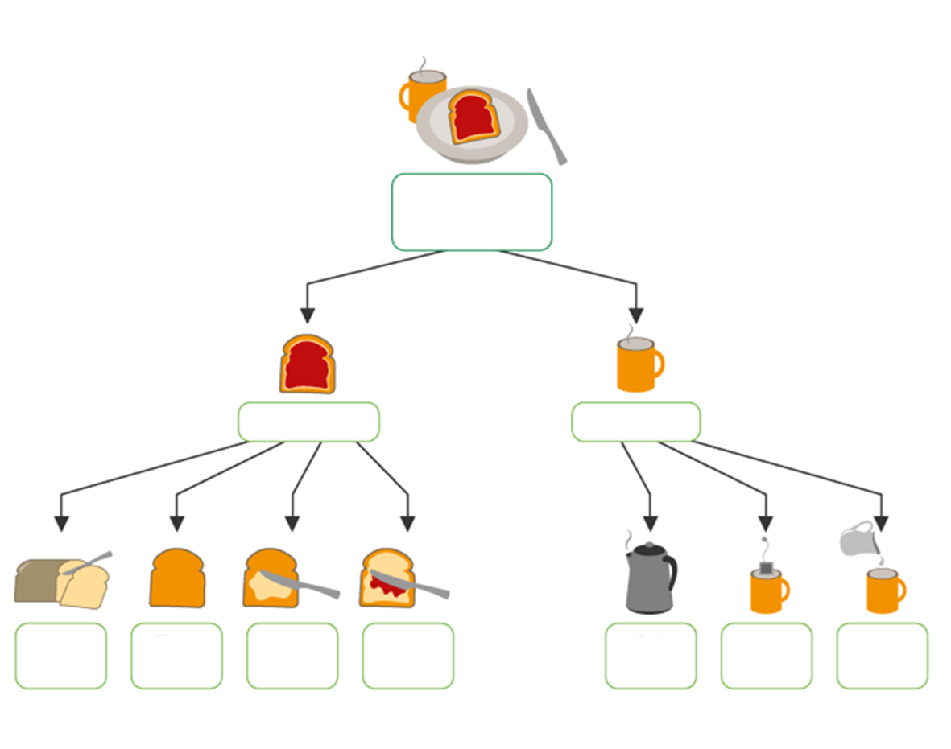
Podstawowe komponenty:
Jak przygotować śniadanie?
Przygotowanie grzanki
Przygotowanie kawy
Dekompozycja
Pokrój chleb
Opiecz chleb
Posmaruj masłem
Nałóż dżem
Zagotuj wodę
Zaparz kawę
Dodaj mleko
Dekompozycja (rozłożenie) procesu przygotowania angielskiego śniadania na kolejne kroki

Slide 26
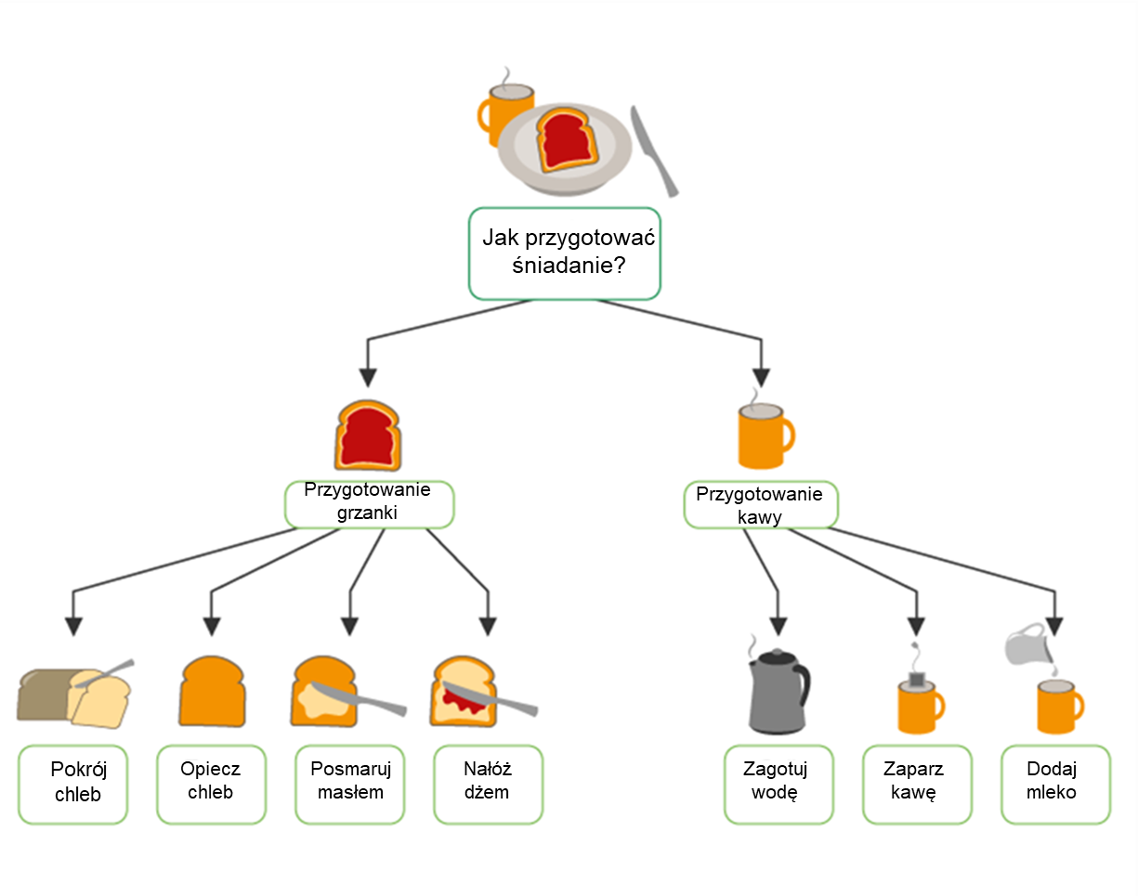
Dekompozycja
Kiedy stajemy przed wyzwaniem, często wydaje nam się ono zbyt skomplikowane, by rozwiązać je za jednym razem. Dekompozycja ma na celu rozłożenie dużego problemu na wiele mniejszych.
Dekompozycja to proces dzielenia złożonego problemu lub systemu na mniejsze części. Pozwala to na łatwiejszą analizę, opracowanie rozwiązania i ogólne zrozumienie każdego komponentu przed rozwiązaniem problemu jako całości. Jest to niezbędny pierwszy krok w myśleniu obliczeniowym.
W tym przykładzie „przygotowanie śniadania” jest podzielone na prostsze podzadania, takie jak zrobienie tostów i zaparzenie herbaty. Każde z nich jest dalej dzielone. Na przykład: krojenie chleba, opiekanie tostów, gotowanie wody itp.
Takie podejście służy dwóm głównym celom:
Zmniejsza poczucie przytłoczenia złożonością.
Pozwala rozdzielić obowiązki. Na przykład, jedna osoba robi tosty, podczas gdy inna przygotowuje herbatę.
„Dziel i zwyciężaj” to podstawowy filar myślenia komputacyjnego. Rozwiązując mniejsze problemy,
zwiększamy szanse na szybsze i skuteczniejsze osiągnięcie ogólnego rozwiązania.

Slide 27

Dekompozycja
Kiedy dekomponujemy problem, upraszczamy go, aby był łatwiejszy do rozwiązania, ale także łatwiejszy do nauczania, delegowania i adaptacji. Szczególnie w przypadku dorosłych słuchaczy technika ta pomaga przenieść uwagę z bycia przytłoczonym na określenie jasnego punktu wyjścia.
Co trenerzy powinni wiedzieć:
Dekompozycja buduje pewność siebie u uczestników zajęć. Małe zwycięstwa mają znaczenie, a osiąganie mniejszych podzadań zachęca do postępów i motywacji.
To skuteczny sposób na głośne modelowanie krytycznego myślenia. Porozmawiaj o tym, jak rozłożyłbyś problem.
W ustawieniach grupowych dekompozycja jest idealna do współpracy, ponieważ każdy uczestnik lub grupa może zająć się jedną częścią, a następnie zebrać pełne rozwiązanie.
Pomysł na ćwiczenie dla trenera:
Wybierz codzienne zadanie (na przykład planowanie przyjęcia urodzinowego). Poproś uczestników, aby pracowali w parach lub małych grupach i podzielili je na podzadania.
Następnie zapytaj:
    Które podzadania są zależne od innych?
    Czy niektóre mogą być wykonywane równolegle?
    Komu przydzieliłbyś każde z nich?
Notes:
Understanding Decomposition in practice

Slide 28
Dekompozycja
Przykład z życia wzięty:
Planowanie podróży wakacyjnej staje się mniej stresujące, gdy jest podzielone na części: wybór miejsca docelowego, ustalenie budżetu, rezerwacja transportu, znalezienie zakwaterowania, stworzenie planu podróży.
Przykład w biznesie:
Wyobraź sobie, że organizujesz szkolenie firmowe. Rozłóż na części:
Zadania te mogą być wykonywane przez różnych członków zespołu i zaplanowane na osi czasu.
Co może zrobić trener?
Podkreślać rzeczywistą wartość: Uczestnicy często angażują się lepiej, gdy widzą, jak dana umiejętność przekłada się na ich życie osobiste lub zawodowe.
Zachęcaj uczestników do refleksji: „Z jakim złożonym zadaniem miałeś ostatnio do czynienia? Jak mogłeś je podzielić?”.
Wizualizuj dekompozycję za pomocą map myśli, karteczek samoprzylepnych lub tablic cyfrowych.
Rezerwacja miejsca
Przygotowanie materiałów szkoleniowych
Wysyłanie zaproszeń
Organizacja cateringu
Zebranie informacji zwrotnych
Wykorzystaj metodę dekompozycji do zaprojektowania własnych sesji. Podziel lekcję na wprowadzenie, ćwiczenia praktyczne, pracę w grupach i refleksję. Podczas nauczania techniki, demonstruj ją.

Slide 29
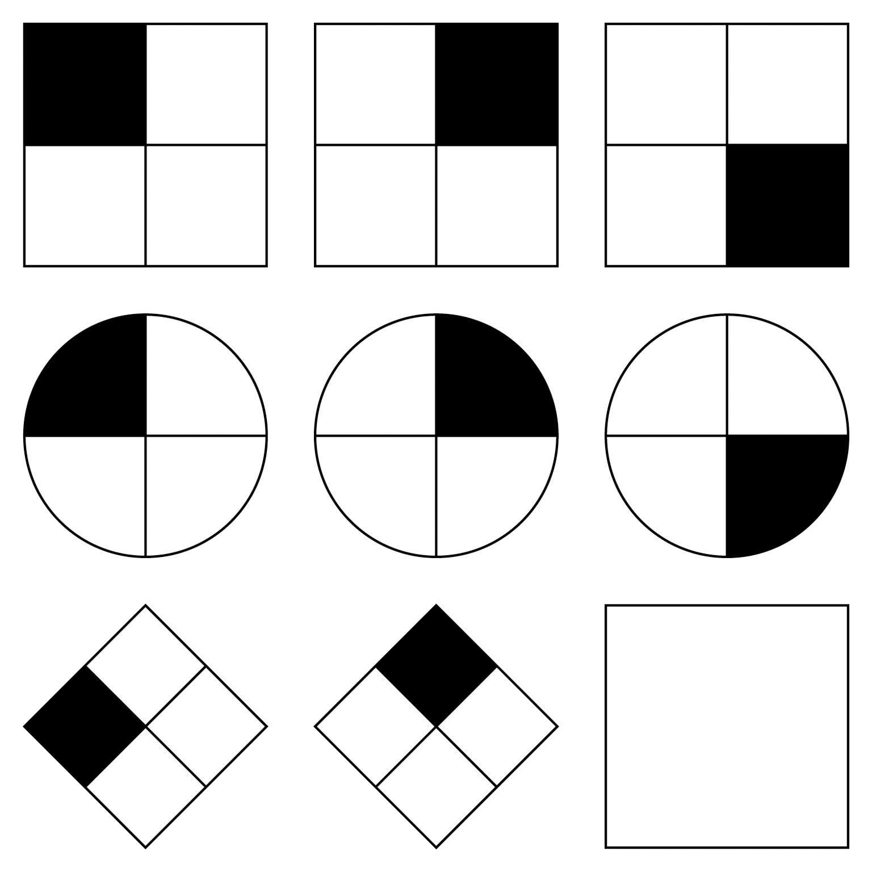
Podstawowe komponenty:
Rozpoznawanie wzorca
Wzory i kształty

Slide 30
Rozpoznawanie wzorca
Kiedy próbujemy rozwiązać problem, staramy się znaleźć najbardziej efektywne i produktywne podejście. To właśnie tutaj identyfikacja wzorców staje się cenna. Gdy już rozłożymy problem na czynniki pierwsze, możemy zauważyć, że pewne jego części powtarzają się lub są do siebie podobne. Czasami sytuacja może nawet przypominać nam poprzedni problem, który już rozwiązaliśmy. Jeśli jesteśmy w stanie wykryć te podobieństwa, o wiele łatwiej jest zająć się mniejszymi częściami problemu.
Rozpoznawanie wzorców to proces identyfikowania trendów, podobieństw lub powtarzających się tematów w ramach problemów. Umożliwia to uproszczenie procesu rozwiązywania problemów i ponowne wykorzystanie strategii. Pomaga nam również przewidywać wyniki i budować skuteczne plany, co czyni go kluczową częścią myślenia obliczeniowego.
Na tym obrazie możemy zaobserwować różne kształty, które powtarzają sekwencję wizualną. Analizując, jak każda figura zmienia się nieznacznie od jednej do drugiej, zaczynamy zauważać wzorce. Na przykład obrót lub umieszczenie czarnych sekcji.
Rozpoznawanie tych wzorców wizualnych pomaga zilustrować, w jaki sposób nasz mózg wykrywa podobieństwa, co jest kluczową umiejętnością podczas rozwiązywania problemów przy użyciu myślenia komputacyjnego.

Slide 31
Rozpoznawanie wzorca
Kiedy rozpoznajemy wzorzec, zmniejszamy złożoność poprzez ponowne wykorzystanie tego, co już wiemy. Dla dorosłych uczestników jest to szczególnie potężne, ponieważ opiera się na ich doświadczeniu. Zamiast zaczynać od zera, uczący się zaczynają mówić, że widzieli to już wcześniej. Umiejętność ta jest niezbędna w podejmowaniu codziennych decyzji i rozwiązywaniu problemów.
Co trenerzy powinni wiedzieć:
Rozpoznawanie wzorców zwiększa możliwości rozwiązywania problemów. Uczący się nie muszą wymyślać koła na nowo, ponieważ mogą dostrzec to, co działało już wcześniej.
Jest to świetna okazja do połączenia nowej wiedzy z wcześniejszymi doświadczeniami. Możesz poprosić uczestników, aby podzielili się sytuacjami, w których wcześniej rozpoznawali wzorce.
Pomysł na zadanie dla trenera
Wybierz rzeczywiste zadanie, takie jak robienie zakupów spożywczych. Poproś uczestników, aby zastanowili się, jak zwykle to robią i zidentyfikowali powtarzające się kroki lub nawyki.
Następnie zapytaj:
Czy zawsze najpierw sprawdzasz swoją kuchnię?
Czy kupujesz podobne rzeczy co tydzień?
Czy możesz przypomnieć sobie sytuację, w której zauważenie wzorca pomogło Ci uniknąć problemu?

Slide 32
Rozpoznawanie wzorca
Przykład z życia wzięty:
Wykrywanie wzorców w codziennych dojazdach do pracy, na przykład gdy ruch jest zwykle większy, pomaga dostosować godziny odjazdów.
Przykład w nauce o danych:
Analizowanie zachowań zakupowych klientów w celu zidentyfikowania typowych wzorców zakupowych, które mogą stanowić podstawę przyszłych kampanii marketingowych.
Co mogą zrobić trenerzy:
Wykorzystaj znane przykłady z życia uczestników, takie jak rutyny sprzątania, nawyki zakupowe lub etapy gotowania, aby wzbudzić uznanie.
Poproś uczestników, aby zauważyli powtarzające się kroki i porównali je: "Co zawsze robisz najpierw?" "Co się powtarza za każdym razem?"
Podkreśl, że znajdowanie i ponowne wykorzystywanie wzorców oszczędza czas i energię.
Dostrzeganie wzorców pomaga uczącym się szybciej rozwiązywać problemy. Zachęcaj ich do zauważania powtarzających się rutyn i pokazywania w jaki sposób korzystanie z tych wzorców sprawia, że praca jest łatwiejsza i bardziej wydajna.

Slide 33
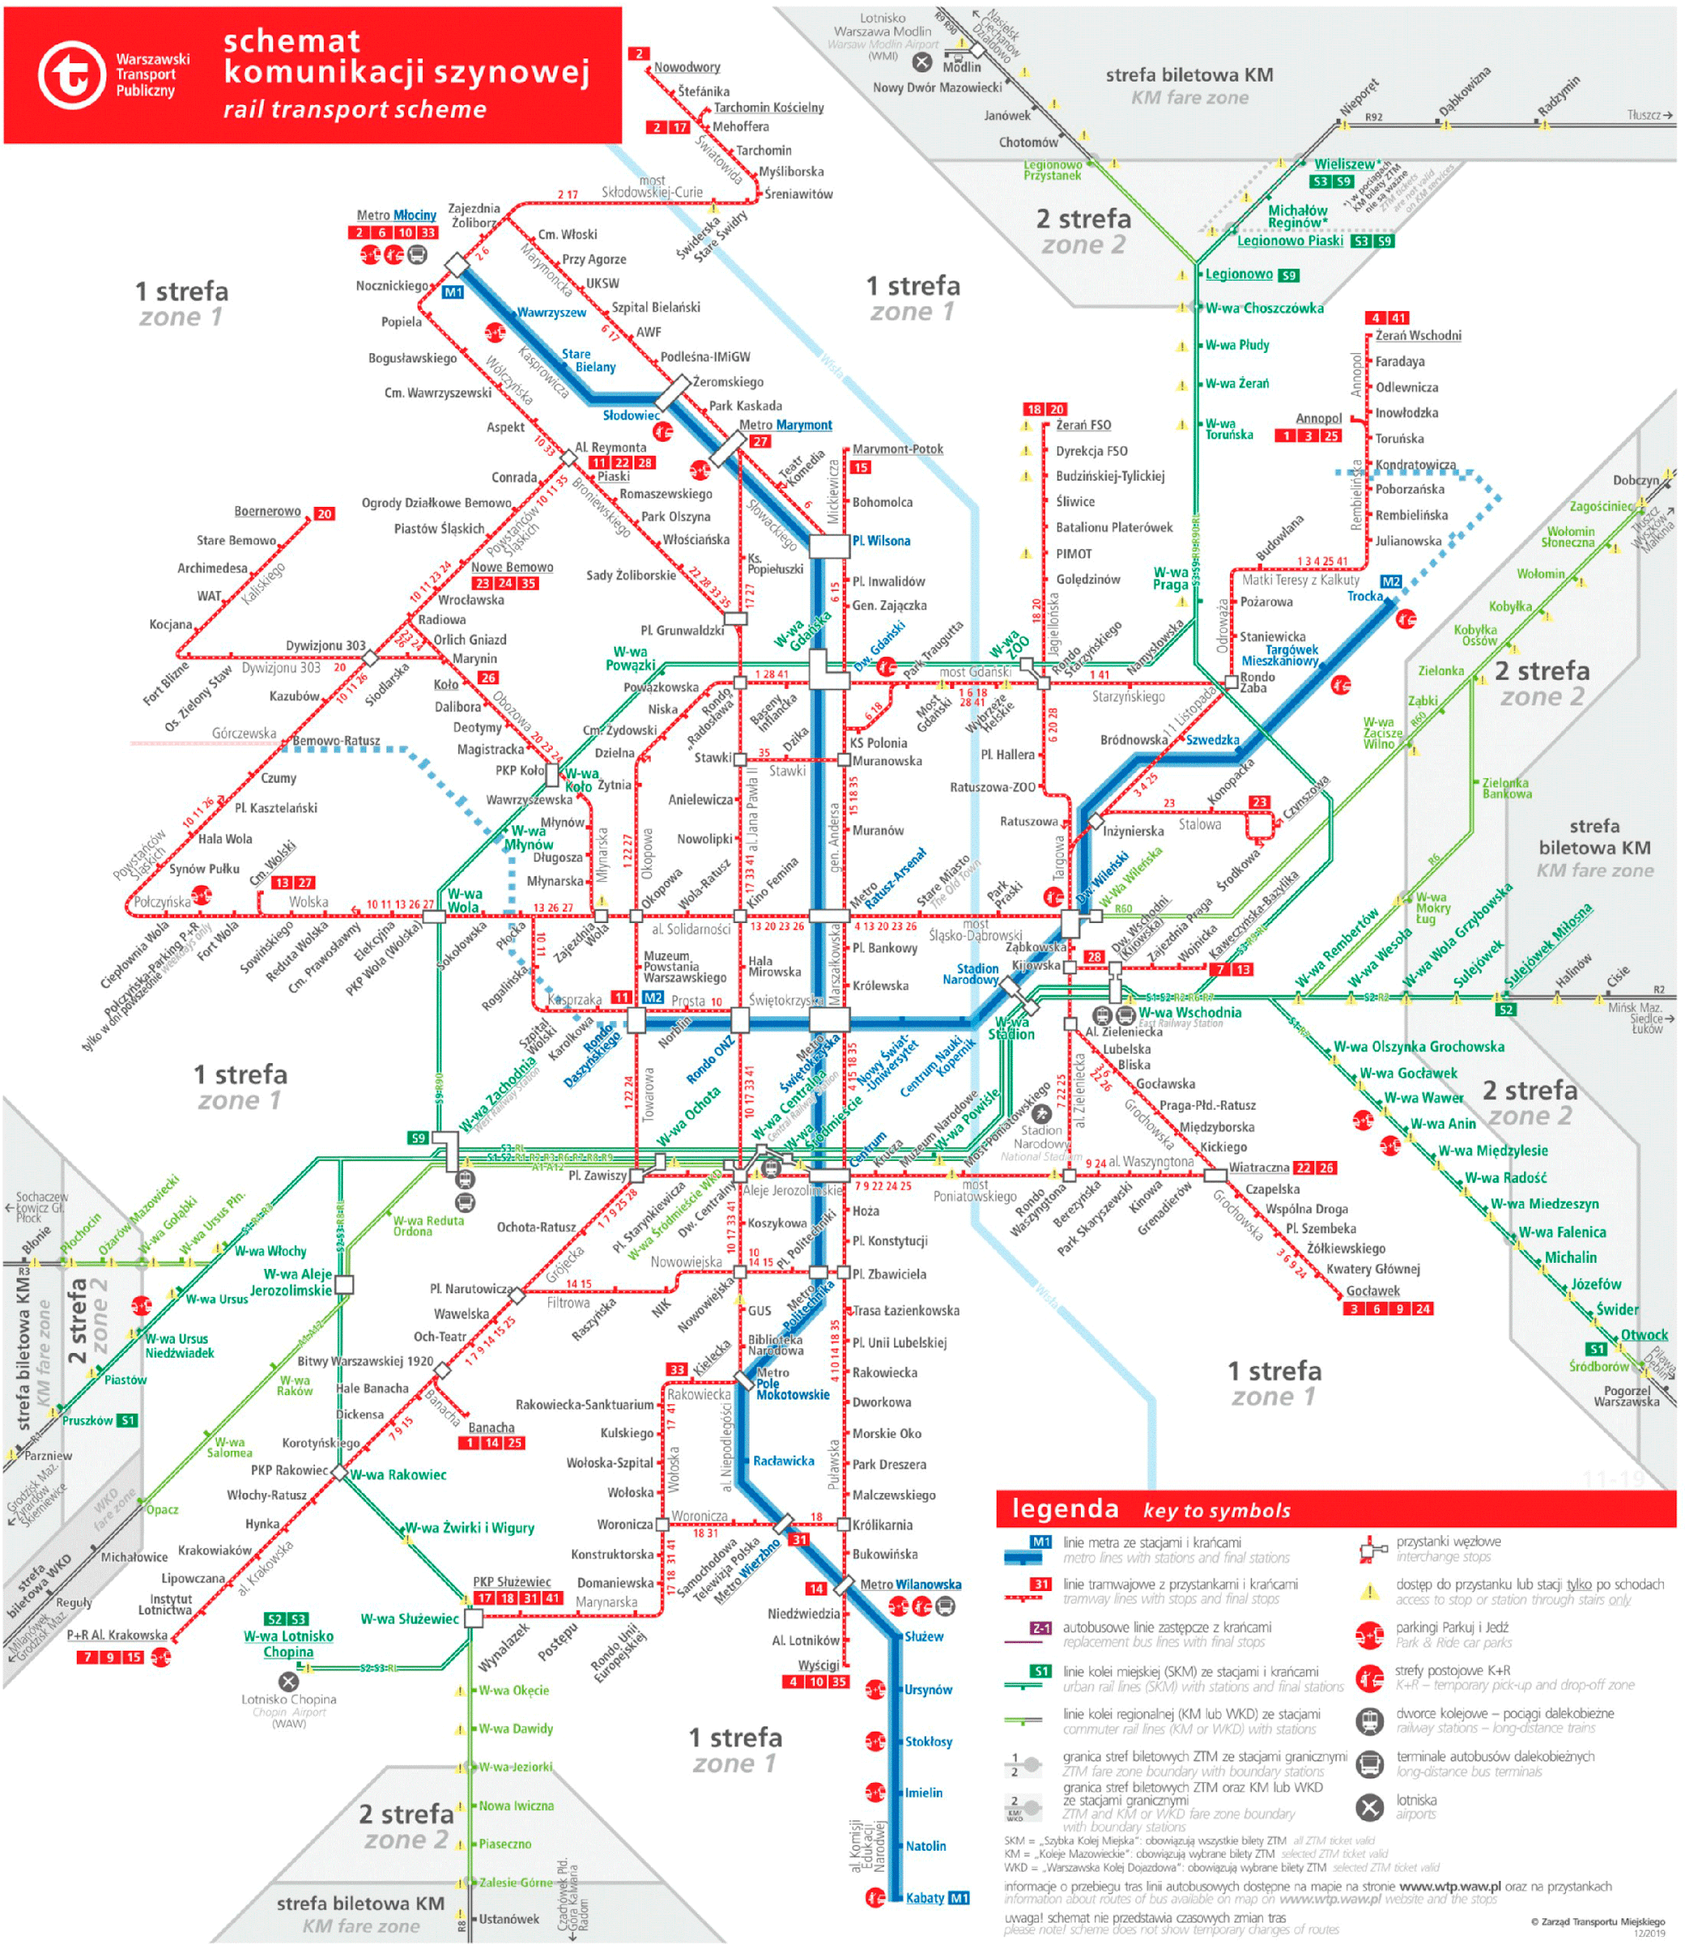
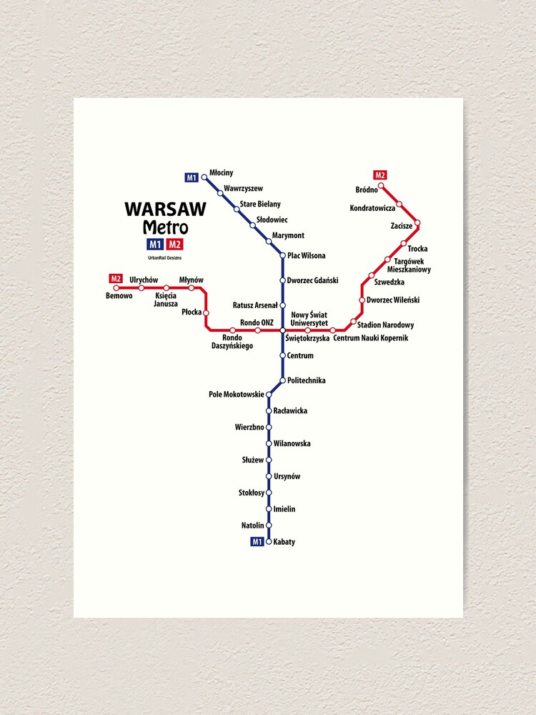

Podstawowe komponenty: Abstrahowanie
Abstrahowanie szczegółowego widoku warszawskiego metra w celu stworzenia znacznie prostszego i łatwiejszego do odczytania schematu

Slide 34
Abstrahowanie
Rozwiązując problemy, często musimy ignorować nieistotne szczegóły i skupiać się tylko na tym, co naprawdę ma znaczenie. W tym miejscu do gry wchodzi abstrahowanie.
Abstrahowanie to proces upraszczania złożonego problemu poprzez skupienie się na jego kluczowych cechach i ignorowanie niepotrzebnych szczegółów. Ułatwia zrozumienie zadań i zarządzanie nimi. Oznacza to określenie, co łączy różne elementy, i odłożenie na bok szczegółów, które się różnią. Dzięki temu możemy tworzyć ogólne rozwiązania, które można ponownie wykorzystać w przypadku wielu podobnych problemów.
Na przykład, rozwiązując zagadkę, możemy zacząć od grupowania elementów według koloru lub kształtu krawędzi, ignorując inne cechy. Ta abstrakcja ułatwia rozpoczęcie rozwiązywania problemu. Później możemy przyjrzeć się bardziej szczegółowym szczegółom, aby uzupełnić obraz.
Ten uproszczony obraz mapy metra po prawej stronie jest abstrakcyjną wersją oryginału. Usuwa niepotrzebne szczegóły, takie jak nazwy ulic czy dokładność geograficzna, i zachowuje tylko niezbędne elementy, którymi są stacje i połączenia.
Abstrakcja oznacza skupienie się na tym, co najważniejsze. Podobnie jak uproszczony plan metra, pomaga
nawigować w poruszaniu się, podkreślając to, co istotne, i ignorując elementy rozpraszające uwagę.

Slide 35

Abstrahowanie
Kiedy uczymy abstrahowania, pomagamy uczącym się skupić się na tym, co naprawdę ważne. Ta umiejętność jest cenna dla dorosłych, ponieważ pomaga zmniejszyć przytłoczenie i usprawnia podejmowanie decyzji. Wyeliminowanie czynników rozpraszających uwagę i zidentyfikowanie kluczowych elementów ułatwia zrozumienie problemów i znalezienie praktycznych rozwiązań.
Co trenerzy powinni wiedzieć:
Abstrahowanie pomaga uczącym się skupić się na tym, co istotne i ignorować czynniki rozpraszające. Jest to szczególnie pomocne dla dorosłych, którzy mogą być przytłoczeni zbyt dużą ilością informacji.
Nauczanie abstrahowania zachęca uczestników do upraszczania problemów i budowania rozwiązań krok po kroku, bez konieczności znajomości każdego szczegółu od samego początku.
Jest to przydatne do opracowywania strategii rozwiązywania problemów, które mają zastosowanie w wielu sytuacjach, oszczędzając czas i wysiłek.
Pomysł na ćwiczenie
Wykorzystaj codzienną rutynę przygotowania się do wyjścia z domu do pracy lub szkoły. Przeprowadź uczestników przez każdy krok, a następnie poprowadź ich przez określenie, co naprawdę ma znaczenie.
Zapytaj:
Jakie są podstawowe kroki, które zawsze wykonujesz przed wyjazdem?
Jakie rzeczy mógłbyś pominąć i nadal być gotowym?
W jaki sposób skupienie się tylko na kluczowych krokach pomaga zaoszczędzić czas lub zmniejszyć stres?

Slide 36
Abstrahowanie
Przykład z życia wzięty:
Projektując dom, skupiasz się na liczbie pokoi i układzie, a nie grzęźniesz w drobnych szczegółach, takich jak kolory farb czy meble.
Przykład w tworzeniu oprogramowania:
Podczas projektowania strony internetowej abstrahowanie polega na skupieniu się na podstawowej funkcjonalności (np. nawigacji, logowaniu użytkownika) przed zastanowieniem się nad estetyką wizualną
Co mogą zrobić trenerzy:
Zachęcaj do upraszczania instrukcji: Co inni powinni wiedzieć najpierw? Co można pominąć, nie zmieniając celu?
Użyj odgrywania ról, aby porównać zbyt szczegółową i jasną komunikację i zastanowić się, co jest łatwiejsze do naśladowania.
Pomóż uczestnikom filtrować informacje, pytając: Jaka jest najważniejsza rzecz, na której należy się tutaj skupić?
Zachęca to do robienia ważnych rzeczy na początku.
Wykorzystaj abstrakcję, aby skupić uwagę uczestników na tym, co naprawdę ważne. Ograniczenie zbędnych szczegółów poprawia przejrzystość i komunikację.

Slide 37

Kluczowe komponenty: Budowanie algorytmu
Popatrz na kolor świateł
Czy kolor jest zielony?
Idź!
Czekaj!
Prosty algorytm dla pieszych do przechodzenia przez ulicę.

Slide 38
Budowanie algorytmów
Popatrz na kolor świateł
Kiedy stajemy przed złożonym zadaniem, nie chodzi tylko o robienie rzeczy, ale o robienie ich we właściwej kolejności. Tu właśnie wkracza projektowanie algorytmów. Algorytmy dają nam jasną, krok po kroku mapę drogową do naśladowania, która pomaga nam planować z wyprzedzeniem i nie zgubić się w procesie.
Projektowanie algorytmów to tworzenie krok po kroku procesu lub zestawu reguł w celu rozwiązania problemu lub wykonania zadania w sposób wydajny i dokładny. Polega na podzieleniu problemu na mniejsze, łatwe do wykonania kroki, aby zapewnić optymalne rozwiązania i jasne wykonanie.
Ten schemat blokowy to prosty algorytm przechodzenia przez ulicę. Sprawdza kolor sygnalizacji świetlnej i daje jasną instrukcję: "Chodź", jeśli jest zielona, "Czekaj", jeśli nie. Kroki powtarzają się, dopóki nie będzie można bezpiecznie iść. Pokazuje, w jaki sposób algorytmy wykorzystują logiczne kroki do kierowania działaniami.
Czy kolor jest zielony?
Idź!
Czekaj!
Projektowanie algorytmów przypomina zapisywanie przepisu na rozwiązanie problemu: jest łatwe do zrozumienia,
krok po kroku, dzięki czemu każdy może powtórzyć proces i uzyskać ten sam rezultat.

Slide 39
Budowanie algorytmów
Budowanie algorytmów pomaga uczącym się logicznie podchodzić do zadań, wiedząc, co będzie dalej i jak znaleźć rozwiązanie. Kiedy znają kroki, czują się pewniej podczas osiągania wyników.
Co powinen wiedzieć trener ?
Projektowanie algorytmów promuje ustrukturyzowane myślenie. Uczestnicy stają się bardziej precyzyjni i zorganizowani w swoich działaniach.
Pomaga rozwijać umiejętności planowania, szczególnie w przypadku zadań wymagających kolejności i dokładności.
Algorytmy ułatwiają uczestnikom wyjaśnienie procesu i zastanowienie się nad tym, co zadziałało (lub nie).
Pomysł na ćwiczenie
Poproś uczestników, aby opisali, w jaki sposób przygotowują filiżankę kawy lub herbaty. Niech napiszą lub opiszą każdy krok po kolei, jakby wyjaśniali go komuś, kto nigdy wcześniej tego nie robił.
Następnie zapytaj:
Czy kroki są jasne i we właściwej kolejności?
Czy ktoś byłby w stanie dokładnie wykonać Twoje instrukcje?
Czy brakuje czegoś, co mogłoby spowodować zamieszanie?

Slide 40
Budowanie algorytmów
Przykład z życia wzięty:
Przepis kulinarny jest algorytmem: zawiera instrukcje krok po kroku, jak osiągnąć określony rezultat (posiłek).
Przykład w technologii:
Wyszukiwarki używają algorytmów do pobierania odpowiednich wyników na podstawie wprowadzonych słów kluczowych.
Co mogą zrobić trenerzy:
Podziel codzienną rutynę na uporządkowane kroki i zapytaj: Co się stanie, jeśli jeden krok zostanie pominięty lub wykonany poza kolejnością?
Poproś uczestników, aby napisali instrukcje do prostego zadania i sprawdzili, czy inni mogą je wykonać. Następnie zapytaj: Czego brakowało lub co było niejasne?
Użyj schematów blokowych, aby zwizualizować procesy decyzyjne, a następnie zapytaj: Gdzie wybory wpływają na wynik?
Naucz swoich dorosłych słuchaczy myślenia krok po kroku. Jasne instrukcje pomogą im pracować wydajniej i rozwiązywać problemy bez utknięcia w martwym punkcie.

Slide 41
CZĘŚĆ 5
Myślenie komputacyjne w europejskiej strukturze edukacyjnej
41

Slide 42

Obecny stan CT w Europie
Myślenie komputacyjne zyskało w ostatnich latach na znaczeniu w europejskich dyskusjach edukacyjnych ze względu na jego potencjał do rozwijania ważnych umiejętności, takich jak krytyczne myślenie i rozwiązywanie problemów. Jednak jego zastosowanie koncentrowało się na obowiązkowej edukacji na poziomie podstawowym i średnim, pozostawiając edukację dorosłych poza dyskusją.
Od 2018 r. Komisja Europejska uznaje znaczenie myślenia komputacyjnego jako kluczowego elementu kompetencji cyfrowych XXI wieku. W ramach Planu działania w dziedzinie edukacji cyfrowej (2021-2027) Komisja Europejska aktywnie promuje włączenie myślenia komputacyjnego do systemów edukacji, aby lepiej przygotować obywateli do transformacji cyfrowej.
W większości krajów europejskich nadal nie ma jasnej strategii włączania myślenia komputacyjnego do programów szkoleniowych dla dorosłych, mimo że jest to kluczowa kompetencja w zakresie zdolności do zatrudnienia i obywatelstwa cyfrowego.

Slide 43





Które kraje europejskie są liderami w dziedzinie myślenia komputacyjnego?
Estonia
Finlandia
Wielka Brytania
Francja
Niemcy
Estonia
jest pionierem w regionie, włączając CT do systemu szkolnego od 2012 r. i rozszerzając inicjatywy na szkolenia zawodowe.
Finlandia
włączyła CT do krajowego programu nauczania w 2016 r., a także uruchomiła projekty pilotażowe w zakresie kształcenia dorosłych i kształcenia ustawicznego.
Wielka Brytania wprowadziła ją jako obowiązkowy element edukacji podstawowej w 2014 r., a także promowała programy mające na celu poprawę umiejętności cyfrowych i obliczeniowych wśród dorosłych aktywnie poszukujących pracy.
Francja
wdrożyła CT na poziomie szkolnictwa średniego od 2016 r. i uruchomiła publiczne inicjatywy szkoleń cyfrowych skierowane do pracowników i osób bezrobotnych.
Niemcy
integrują CT z edukacją techniczną i zawodową, ze szczególnym naciskiem na transformację cyfrową w ramach profesjonalnych programów szkoleniowych.

Slide 44




Kraje rozwijające CT: Gdzie podejmowane są pierwsze kroki?
Hiszpania
Grecja
Polska
Litwa
Hiszpania zaczęła włączać CT do planów edukacyjnych niektórych wspólnot autonomicznych, zwłaszcza na poziomie edukacji obowiązkowej. W zakresie edukacji dorosłych istnieją pojedyncze inicjatywy promowane przez uniwersytety i ośrodki społeczne, ale nie ma jeszcze skonsolidowanej polityki krajowej.
Grecja nie ma jeszcze ustrukturyzowanego krajowego programu dla CT, chociaż instytucje akademickie i organizacje pozarządowe zaczęły rozwijać szkolenia dla dorosłych, koncentrując się na programowaniu, robotyce edukacyjnej i logicznym myśleniu.
Polska włączyła myślenie komputacyjne do programu nauczania, ale jego zastosowanie dla dorosłych ogranicza się głównie do projektów szkoleń zawodowych lub lokalnych inicjatyw w centrach integracji cyfrowej.
Litwa, choć coraz bardziej koncentruje się na technologii w swoim systemie edukacji, wciąż podejmuje pierwsze kroki w celu włączenia CT do edukacji pozaformalnej lub ustawicznej dla dorosłych.

Slide 45
CZĘŚĆ 6
Studia przypadku i ćwiczenia
45

Slide 46

Studia przypadku i dobre praktyki
Studium przypadku: inteligentny system kontroli ruchu z wykorzystaniem myślenia komputacyjnego
Przykład:
Opracowano inteligentny system w celu złagodzenia zatorów drogowych na Tai Tam Road w Hongkongu.
Praktyka:
Wykorzystując myślenie obliczeniowe, system analizował wzorce ruchu w czasie rzeczywistym za pomocą analizy wideo, dostosowując czasy sygnalizacji świetlnej w oparciu o długości kolejek pojazdów, co skutkowało podwójną oszczędnością czasu.
Dobra praktyka:
System zastosował rozpoznawanie wzorców i abstrakcję w celu zidentyfikowania trendów zatorów i dostosowania czasu trwania zielonego światła, zmniejszając opóźnienia i poprawiając przepływ ruchu poprzez automatyzację kluczowych decyzji.

Slide 47

Studia przypadku i dobre praktyki
Studium przypadku: wykrywanie chorób roślin za pomocą myślenia komputacyjnego
Przykład:
Opracowano system do wykrywania chorób roślin przy użyciu przetwarzania obrazu i technik uczenia maszynowego.
Praktyka: System wykorzystał abstrahowanie, aby skupić się na kluczowych wzorcach chorób, a automatyzacja pozwoliła na szybsze i dokładniejsze wykrywanie chorób przy użyciu maszyn wektorów nośnych (SVM) w połączeniu z wykrywaniem krawędzi aktywnego konturu.
Dobra praktyka:
Wykorzystując myślenie komputacyjne, proces został podzielony na wykrywanie krawędzi i klasyfikację, stosując rozpoznawanie wzorców do analizy obrazu i dekompozycji w celu identyfikacji choroby.

Slide 48

ĆWICZENIE Nr 1 – Dekompozycja
Podziel złożone zadanie na mniejsze, łatwe do rozwiązania zadania.
Przykład:
Planowanie podróży do Barcelony (wybór miejsca docelowego, rezerwacja lotów, opracowanie planu podróży).
Cel:
Zrozumienie, w jaki sposób rozbicie problemu upraszcza jego rozwiązanie

Slide 49
ĆWICZENIE Nr 2 – Rozpoznawanie Wzorca
Przeanalizuj poniższe ciągi liczb:
Ciąg A: 2, 4, 7, 11, 16, ...
Ciąg B: 2, 4, 8, 16, 32, ...
Ciąg C: 1, 1, 2, 3, 5, 8, 13...
Zidentyfikuj wzorzec, zgodnie z którym zmieniają się liczby.

Slide 50
ĆWICZENIE Nr 3 – Abstrahowanie
Streść fabułę filmu
Wybierz dowolny film, który dobrze znasz (np. film o super bohaterach).
Streść fabułę poprzez skupienie się na głównych elementach:
  Cele głównego bohatera
  Kluczowe konflikty
  Rozwiązanie

Slide 51
ĆWIECZENIE Nr 4 – Budowanie Algorytmu
Opracowanie instrukcji krok po kroku w celu rozwiązania zadania.
Przykład:
Stworzenie algorytmu przygotowywania kanapki (wybieranie składników, krojenie chleba itp.).
Cel:
Zilustrowanie, w jaki sposób precyzyjne kroki mogą systematycznie rozwiązywać problemy

Slide 52
PODSUMOWANIE
Myślenie komputacyjne to ustrukturyzowany sposób rozwiązywania problemów, który czerpie z podstawowych koncepcji informatyki, ale wykracza daleko poza nie. W tym module zbadaliśmy, co oznacza myślenie komputacyjne, jakie jest jego pochodzenie i dlaczego jest ważne, szczególnie dla dorosłych uczestników.
Przeanalizowaliśmy, w jaki sposób CT pomaga nam rozbijać złożone wyzwania, rozpoznawać wzorce, koncentrować się na istotnych informacjach i projektować logiczne rozwiązania krok po kroku. Porównując sposób myślenia komputerów i ludzi, uzyskaliśmy wgląd w CT jako pomost między logiką a kreatywnością.
CT to nie tylko programowanie, to sposób myślenia. W przypadku edukacji dorosłych oferuje praktyczną wartość: wspieranie autonomii, krytycznego myślenia i podejmowania decyzji w życiu codziennym, pracy i nauce. Jako trenerzy, zrozumienie CT daje nam możliwość pomagania uczestnikom w budowaniu pewności siebie i dostosowywaniu się do szybko zmieniającego się świata.

Slide 53

ZAPROSZENIE DO DZIAŁANIA:
Zastanów się nad tym, czego się nauczyłeś:
W jaki sposób możesz pomóc dorosłym korzystać z rozkładu, wzorców, abstrakcji i algorytmów w ich codziennym życiu?
Jakie działania w świecie rzeczywistym można zaadaptować, aby wprowadzić te koncepcje CT z nisko wykwalifikowanymi dorosłymi uczestnikami zajęć?
W jaki sposób będziesz modelować myślenie komputacyjne we własnym nauczaniu, aby pomóc uczącym się dostrzec jego wartość?

Slide 54
SŁOWNICZEK
Myślenie komputacyjne lub CT: Rozwiązywanie problemów tak, jak zrobiłby to komputer, krok po kroku.
Dekompozycja: Rozbijanie dużego problemu na mniejsze części.
Abstrahowanie: Skupianie się tylko na ważnych szczegółach.
Rozpoznawanie wzorców: Dostrzeganie trendów lub rzeczy, które się powtarzają.
Algorytm: zestaw instrukcji dotyczących wykonania zadania.
Iteracja: Powtarzanie procesu w celu jego ulepszenia.
Zajęcia „unplugged” bez użycia urządzeń elektronicznych: Nauka CT bez ekranów za pomocą gier, łamigłówek itp.
Debugging: Znajdowanie i naprawianie błędów w procesie.
Umiejętności miękkie: Umiejętności nietechniczne, które pomagają ludziom dobrze współpracować z innymi i dostosowywać się do wyzwań.
Grywalizacja: Wykorzystanie elementów gry (takich jak punkty lub wyzwania) w nauce.
Umiejętności cyfrowe: Wiedza o tym, jak bezpiecznie i skutecznie korzystać z narzędzi cyfrowych.
Integracja: Dostęp do nauki dla każdego, bez względu na pochodzenie.
Scaffolding: Wspieranie uczestników krok po kroku, aby mogli stopniowo robić więcej samodzielnie.

Slide 55
Bibliografia
Aho, A. V. (2011). Computation and computational thinking. Ubiquity, 2011(January), 1–1. https://dl.acm.org/doi/10.1145/1922681.1922682
Tedre, M., & Denning, P. J. (2016). The long quest for computational thinking. In Proceedings of the 16th Koli Calling Conference on Computing Education Research (pp. 120–129). ACM. https://dl.acm.org/doi/10.1145/2999541.2999542
Wing, J. M. (2008). Computational thinking and thinking about computing. Philosophical Transactions of the Royal Society A: Mathematical, Physical and Engineering Sciences, 366(1881), 3717–3725. http://denninginstitute.com/pjd/PUBS/long-quest-ct.pdf
Smart City Consortium. (n.d.). Case studies. Logistics and Supply Chain MultiTech R&D Centre. https://www.lscm.hk/eng/channel.php?channel=case-stcs
Smart City Blueprint for Hong Kong. (n.d.). Smart City initiatives. https://www.smartcity.gov.hk/
Grover, S., & Pea, R. (2013). Computational thinking in K–12: A review of the state of the field. Educational Researcher, 42(1), 38–43. https://journals.sagepub.com/doi/10.3102/0013189X12463051
Bocconi, S., Chioccariello, A., Dettori, G., & Kampylis, P. (2016). Developing computational thinking in compulsory education: Implications for policy and practice. Joint Research Centre – European Commission. https://op.europa.eu/en/publication-detail/-/publication/093eadcc-c820-11e6-a6db-01aa75ed71a1/language-en
European Commission. (2021). Digital Education Action Plan 2021–2027: Resetting education and training for the digital age. https://education.ec.europa.eu/focus-topics/digital/digital-education-action-plan
Computational Thinking. Resources and strategies for teaching computational thinking. https://computationalthinking.org/

Slide 56
Ćwiczenie 4 –
Budowanie algorytmu
Ćwiczenia - Rozwiązania
Ćwiczenie 1– Dekompozycja
Ćwiczenie 3 –
Abstrahowanie
Ćwiczenie 2 –
Rozpoznawanie wzorca
Rozwiązanie:
Wybierz datę podróży: 7 dni w maju.
Zarezerwuj loty: Znajdź loty w obie strony do Barcelony (Lotnisko El Prat).
Zorganizuj transport: Skorzystaj z Aerobusu z lotniska; kup bilet na metro w mieście.
Znajdź zakwaterowanie Zarezerwuj hotel w pobliżu La Rambla.
Stwórz plan podróży:
  Dzień 1: Odkryj Dzielnicę Gotycką.
  Dzień 2: Odwierdź Sagrada Familia i Park Güell.
  Dzień 3: Relaks na plaży.
  Dzień 4: Montjuïc and Zaczarowana Fontanna.
  Dzień 5: Las Ramblas, Casa Batlló.
  Dzień 6: Camp Nou, Poble Espanyol.
  Dzień 7: Zakupy w Passeig de Gràcia.
Zarezerwuj bilety do: Sagrada Familia, Park Güell (zwiedzanie z przewodnikiem)
Ciąg A: 2, 4, 7, 11, 16,
Rozwiązanie: Różnica między liczbami wzrasta o 1 za każdym razem (4 - 2 = 2, 7 - 4 = 3, 11 - 7 = 4, etc.).
Wzorzec:Dodaj rosnące przyrosty (2, 3, 4, 5, ...).
Film: Król lew
Cel głównego bohatera:
Simba, młody lew, musi odzyskać należne mu miejsce króla Ziem Dumy po śmierci ojca.
Kluczowe konflikty:
Skaza, wujek Simby, zdradza i zabija jego ojca - Mufasę, przejmując władzę nad Ziemiami Dumy
Simba ucieka, dorastając na wygnaniu, podczas gdy Skaza rządzi niesprawiedliwie.
Rozwiązanie:
Simba powraca na Ziemie Dumy, konfrontuje się ze Skazą i pokonuje go, przywracając pokój i równowagę w królestwie.
Początek
Wybierz składniki: Chleb, masło, szynka, ser, sałata.
Pokrój chleb: Weź dwie kromki chleba.
Rozprowadź przyprawy: Nałóż masło na jedną stronę każdego plasterka.
Dodaj nadzienia: Na jednej kromce chleba ułożyć szynkę, ser i sałatę.
Złóż kanapkę: Połóż drugą kromkę chleba na wierzchu.
Pokrój kanapkę: W razie potrzeby pokrój kanapkę na pół.
Koniec

